Slide 1

Лабораторная работа №7
Петрова Мария
НФИбд-02-21

Slide 2
Цель работы:
Освоение основных возможностей командной оболочки Midnight Commander. Приобретение навыков практической работы по просмотру каталогов и файлов; манипуляций с ними.

Slide 3
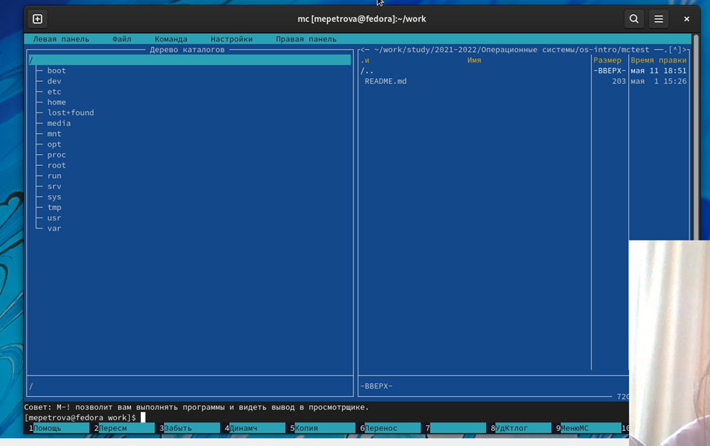
Изменение левой панели на дерево

Slide 4
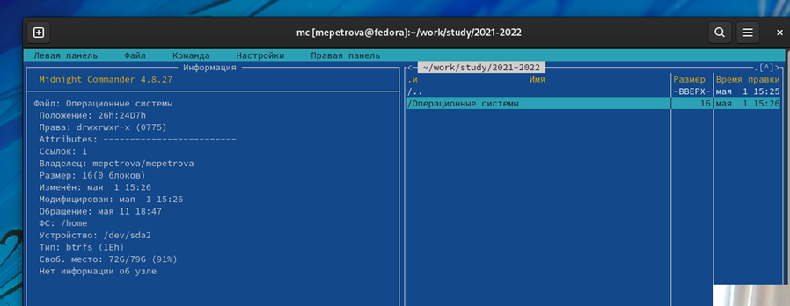
Свойства файлов на левой панели

Slide 5
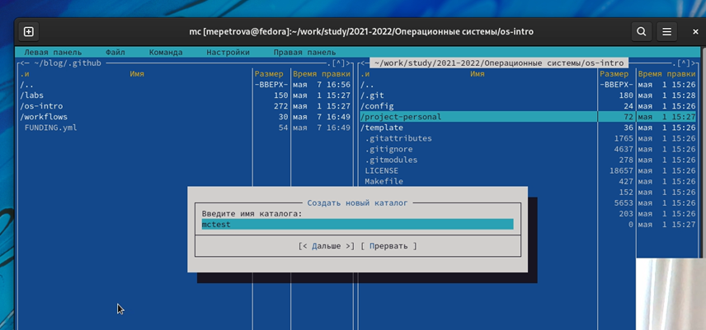
Создание нового каталога

Slide 6
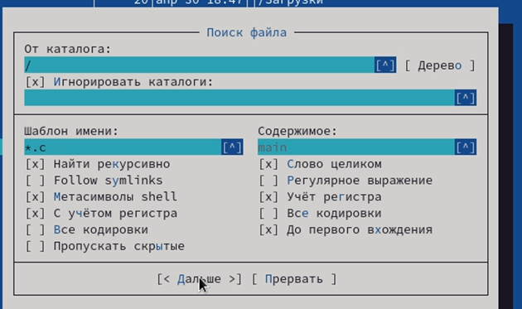
Поиск файла .с со строкой внутри main

Slide 7
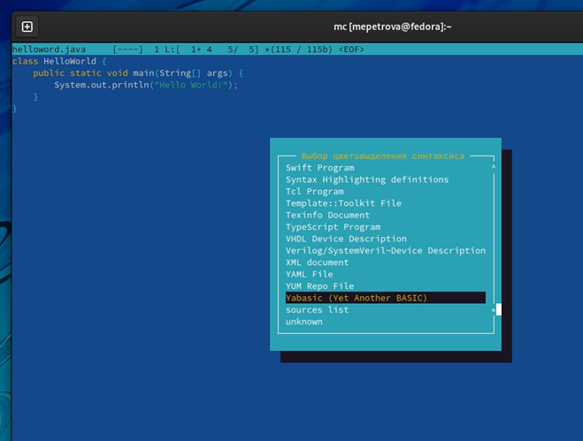
Отмена цветовыделения

Slide 8
Вывод:
Освоили основные возможности командной оболочки Midnight Commander. Приобрели навыки практической работы по просмотру каталогов и файлов; манипуляций с ними

